Slide 1




#Emprega
ONE

Slide 2
KIT DE EMPREGABILIDADE
Olá aluno ONE,
O EmpregaONE é um movimento para apoiar os alunos ONE a realizarem conexões com o mercado de trabalho. Por isso, buscamos por empresas parceiras que ofereçam oportunidades de trabalho para quem está começando em tecnologia, conscientizando-as para flexibilizarem seus requisitos e apostarem no talento do futuro.
Por isso, no EmpregaONE, sempre que disponíveis, publicamos as vagas oferecidas por nossos parceiros nas quais você poderá se candidatar, além de criar um perfil para incluir nas vagas que se candidatar, com informações sobre você, sua jornada no ONE e seu portifólio de challenges criados.
Além disso, também trabalhamos para apoiar nossos alunos com materiais e dicas que possam auxiliar esta busca pela tão sonhada vaga em outras plataformas e sites de emprego e outros caminhos para isso.
Com intuito de apoiar ainda mais nossos alunos, criamos o Kit de Empregabilidade com duas opções de uso:
Open To Work: Peça criada para apoiar você na busca por uma oportunidade de emprego.
Coloque sua foto e publique em suas redes utlizando nossas hasthgs > Adicionalmente criamos uma proposta de post, fique à vontade para usar.
Crachá ONE: Se você conseguiu sua tão desejada oportunidade de emprego, comemore essa conquista!
Coloque sua foto, nome da empresa e publique em suas redes utilizando nossas hasthgs.
Importante: Se você foi contratado por alguma empresa que não é parceira do ONE, você também poderá compartilhar em suas redes, nosso objetivo é celebrar junto com você essa grande conquista.
Equipe Oracle Next Education
#empregaone, #oraclenexteducation, #opentowork

Slide 3
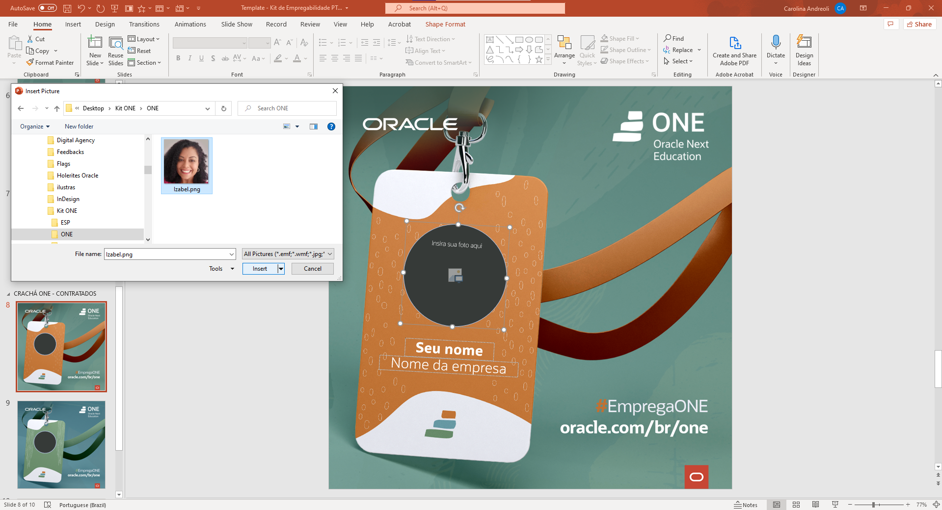
PASSO A PASSO
1º Escolha a arte (crachá verde ou laranja)
2º Clique no ícone de imagem dentro do círculo
3º Escolha uma foto sua
4º Clique em abrir
3º
2º
4º

Slide 4
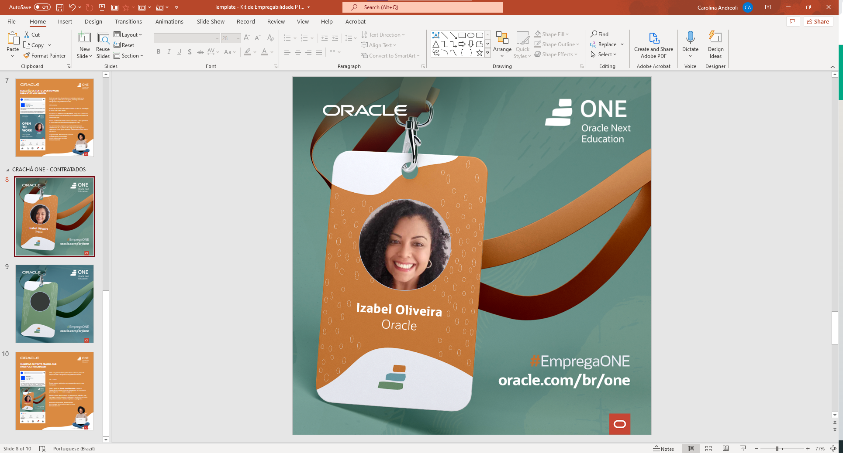
5º Clique na caixa de texto e insira o seu nome e o nome da empresa contratante
6º Salve a arte como imagem e poste em suas redes sociais! A seguir, temos uma sugestão de texto que você pode adaptar para o seu post.
5º

Slide 5

Lucas Machado Silva

Slide 6
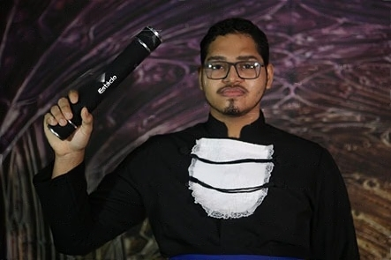
Francisco Eldeson

Slide 7
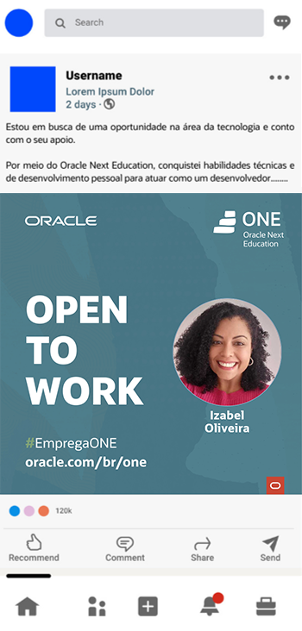


SUGESTÃO DE TEXTO OPEN TO WORK
PARA POST NO LINKEDIN
Edite a sugestão abaixo (se necessário) ou copie-a na íntegra para utilizá-la no seu post, em conjunto com a imagem que sugerimos neste kit.
Olá a todos!
Estou em busca de uma oportunidade na área da tecnologia e conto com o seu apoio.
Por meio do Oracle Next Education, conquistei habilidades técnicas e de desenvolvimento pessoal para atuar como um desenvolvedor.
Posso colaborar de forma efetiva e mostrar o meu potencial e conhecimentos adquiridos no programa ONE.
Se conhece uma empresa ou profissional que está contratando ou se possui uma vaga para a qual posso aplicar, por favor, poste aqui nos comentários ou me manda um direct.
#opentowork #oraclenexteducation
#empregaone #tecnologia
#educação #oportunidade
#desenvolvedor

Slide 10
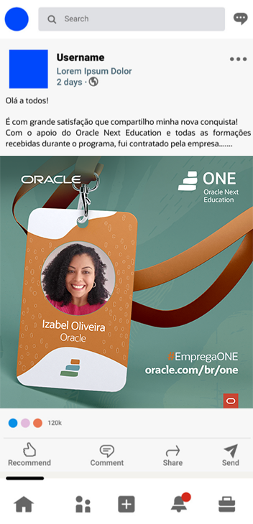
SUGESTÃO DE TEXTO CRACHÁ ONE
PARA POST NO LINKEDIN
Edite a sugestão abaixo para utilizá-la no seu post, em conjunto com a imagem que sugerimos neste kit.
Olá a todos!
É com grande satisfação que compartilho minha nova conquista!
Com o apoio do Oracle Next Education e todas as formações recebidas durante o programa, fui contratado pela empresa XXXX com o cargo de XXX.
Através dessa oportunidade no mercado de trabalho, vou conseguir exercer todas as habilidades técnicas e soft skills adquiridas durante a minha trajetória no programa.
#oraclenexteducation #empregaone
#tecnologia #educação #oportunidade
#desenvolvedor

